Slide 1
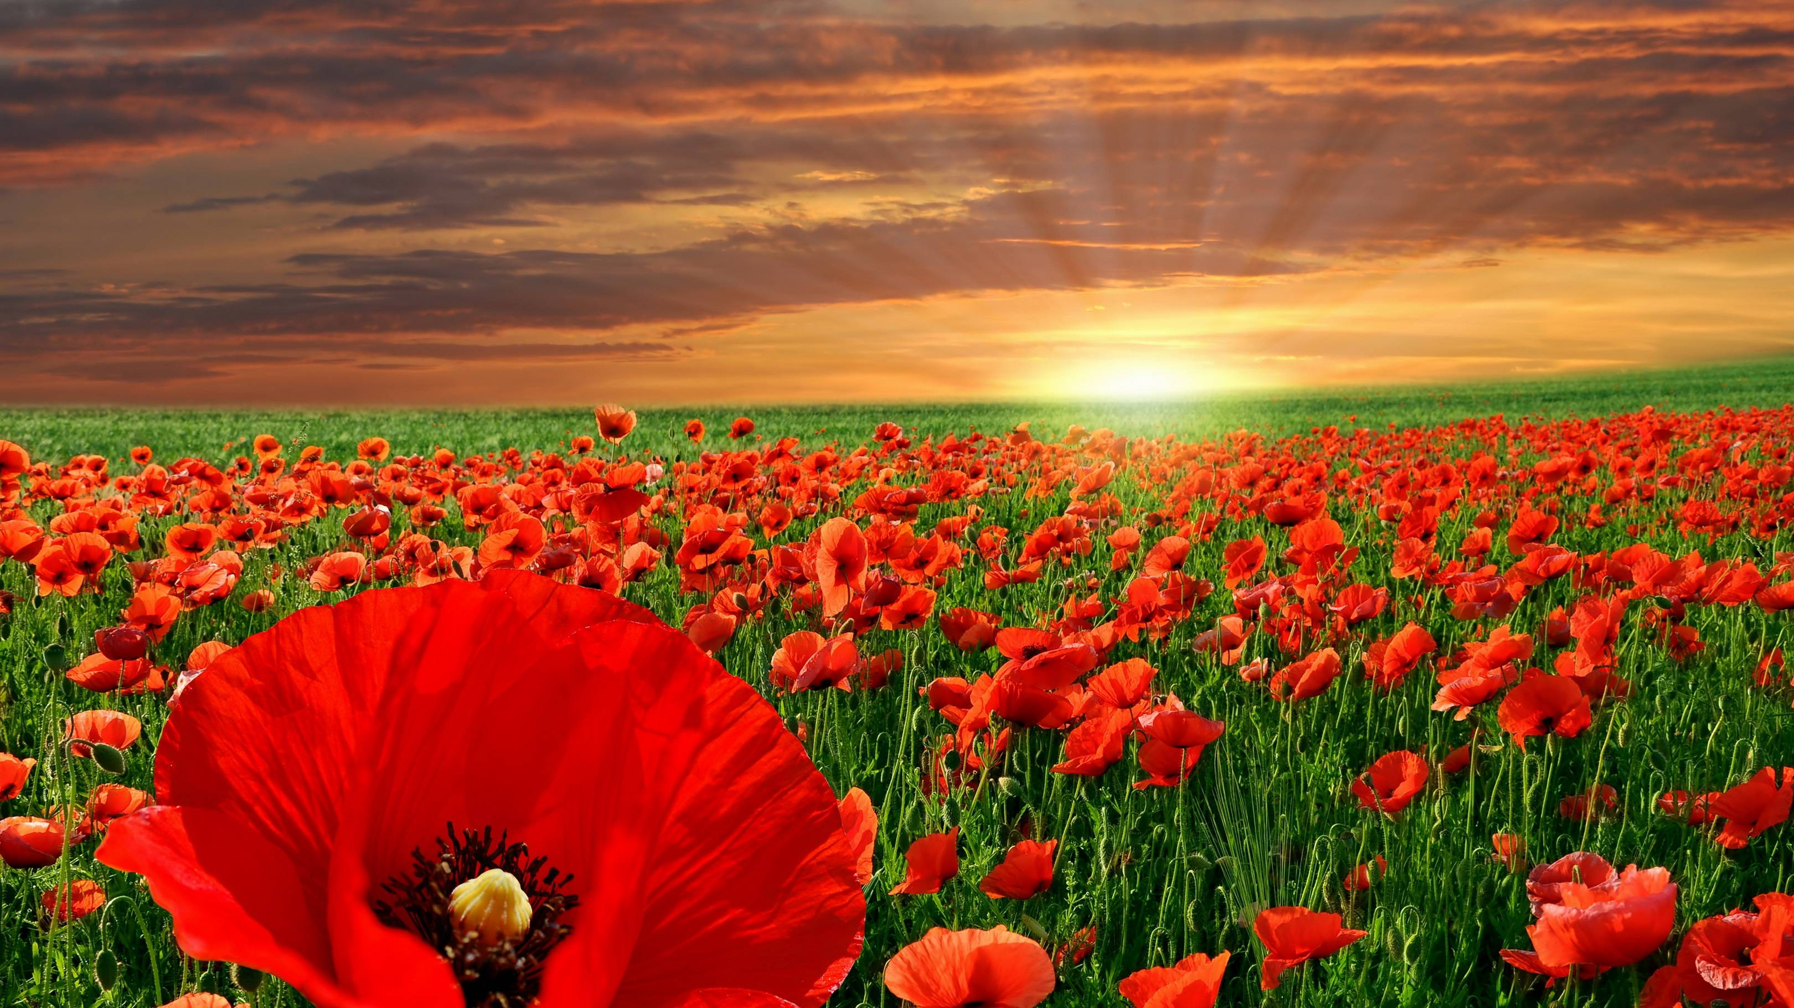
Море
МАКов

Slide 2
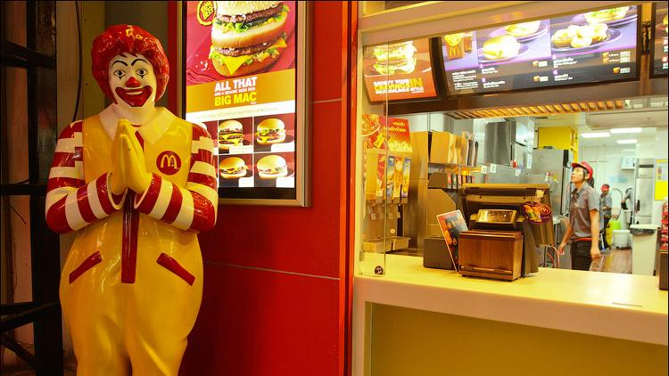

Slide 3
Ответ:
МАКдональдьс

Slide 4
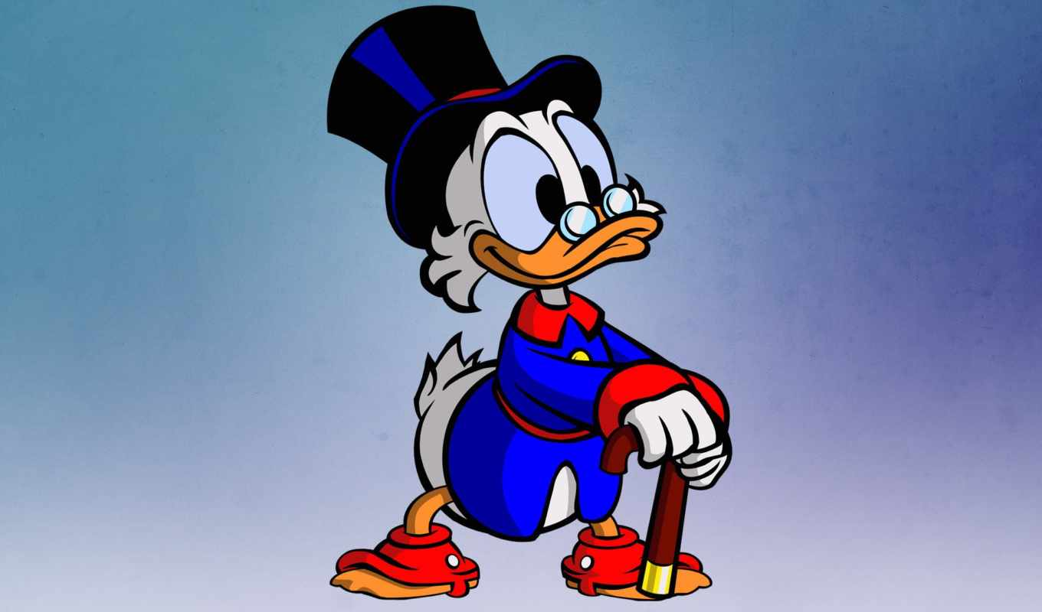

Slide 5
Ответ:
Скрудж МАКдак

Slide 6
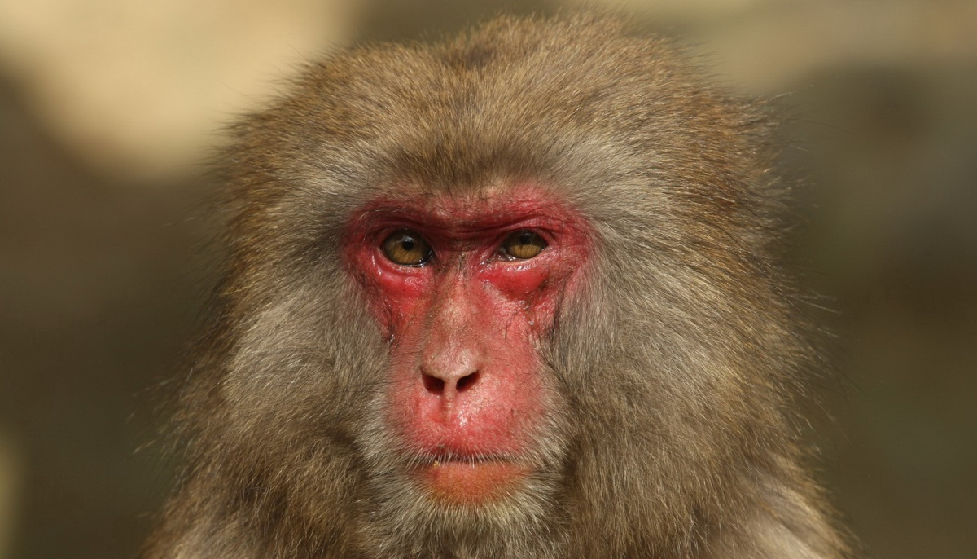

Slide 7
Ответ:
МАКака

Slide 8
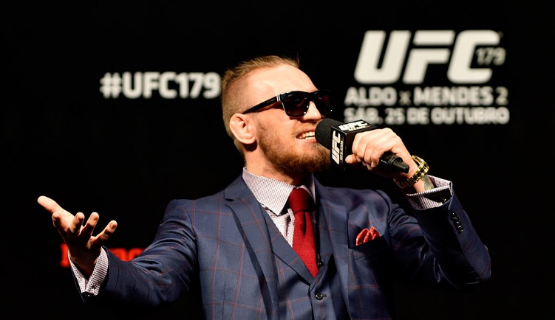

Slide 9
Ответ:
МАКгрегор

Slide 10
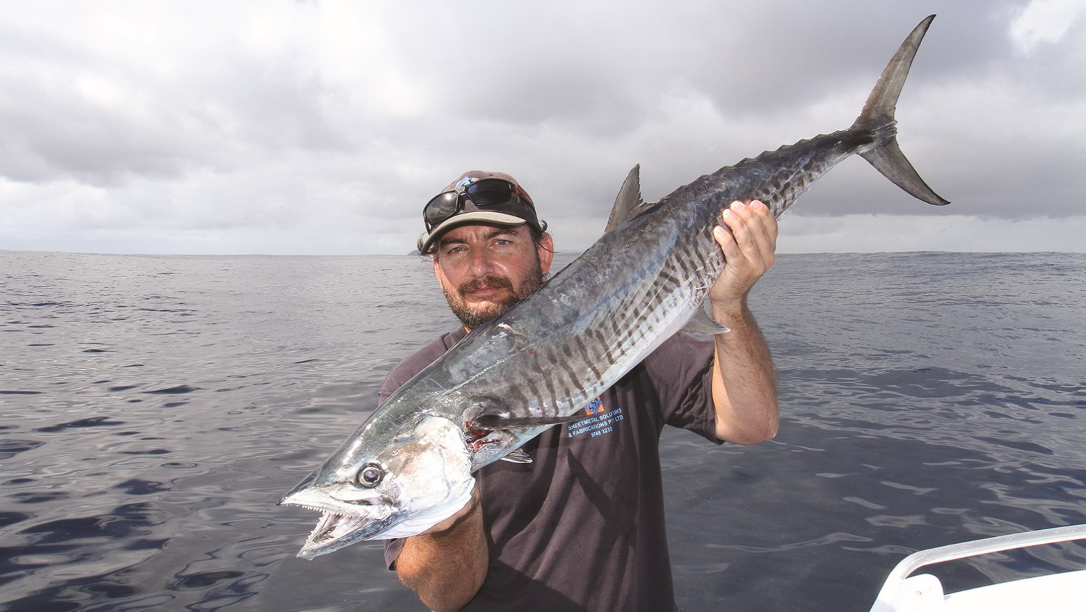

Slide 11
Ответ:
МАКрель

Slide 12
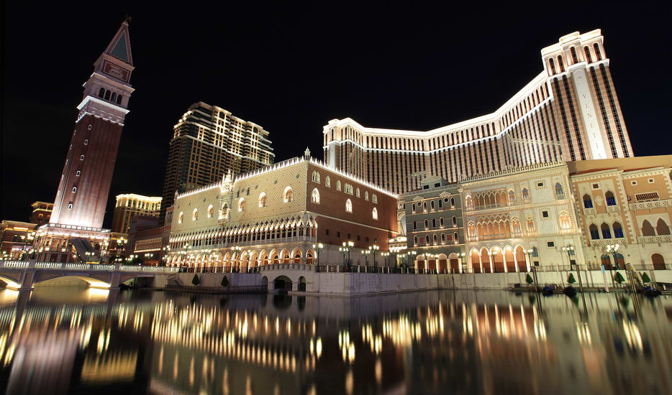

Slide 13
Ответ:
МАКао (Китай)

Slide 14
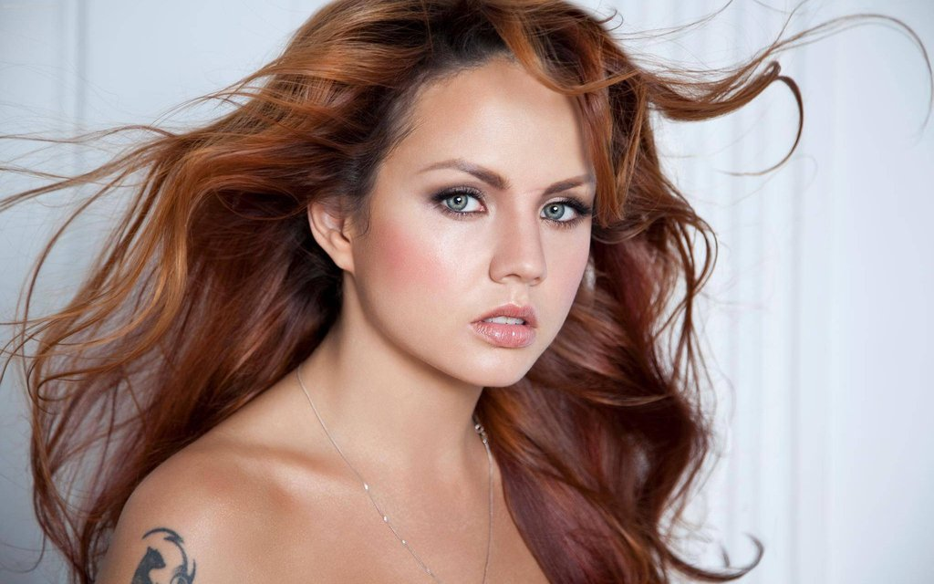

Slide 15
Ответ:
МАКсим

Slide 16
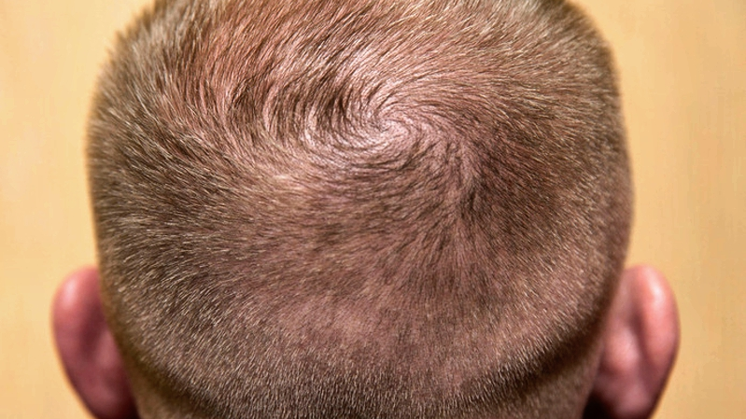

Slide 17
Ответ:
МАКушка

Slide 18
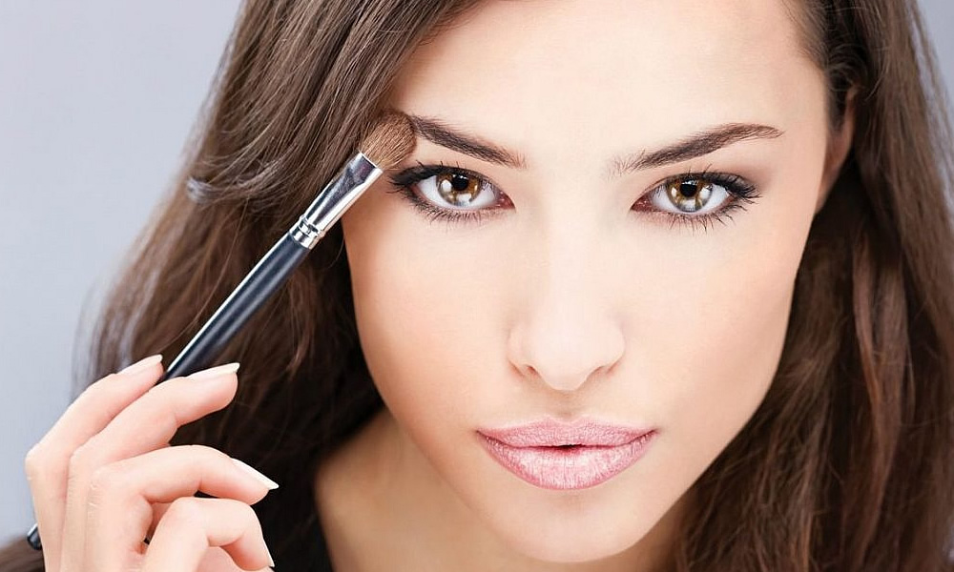

Slide 19
Ответ:
МАКияж

Slide 20
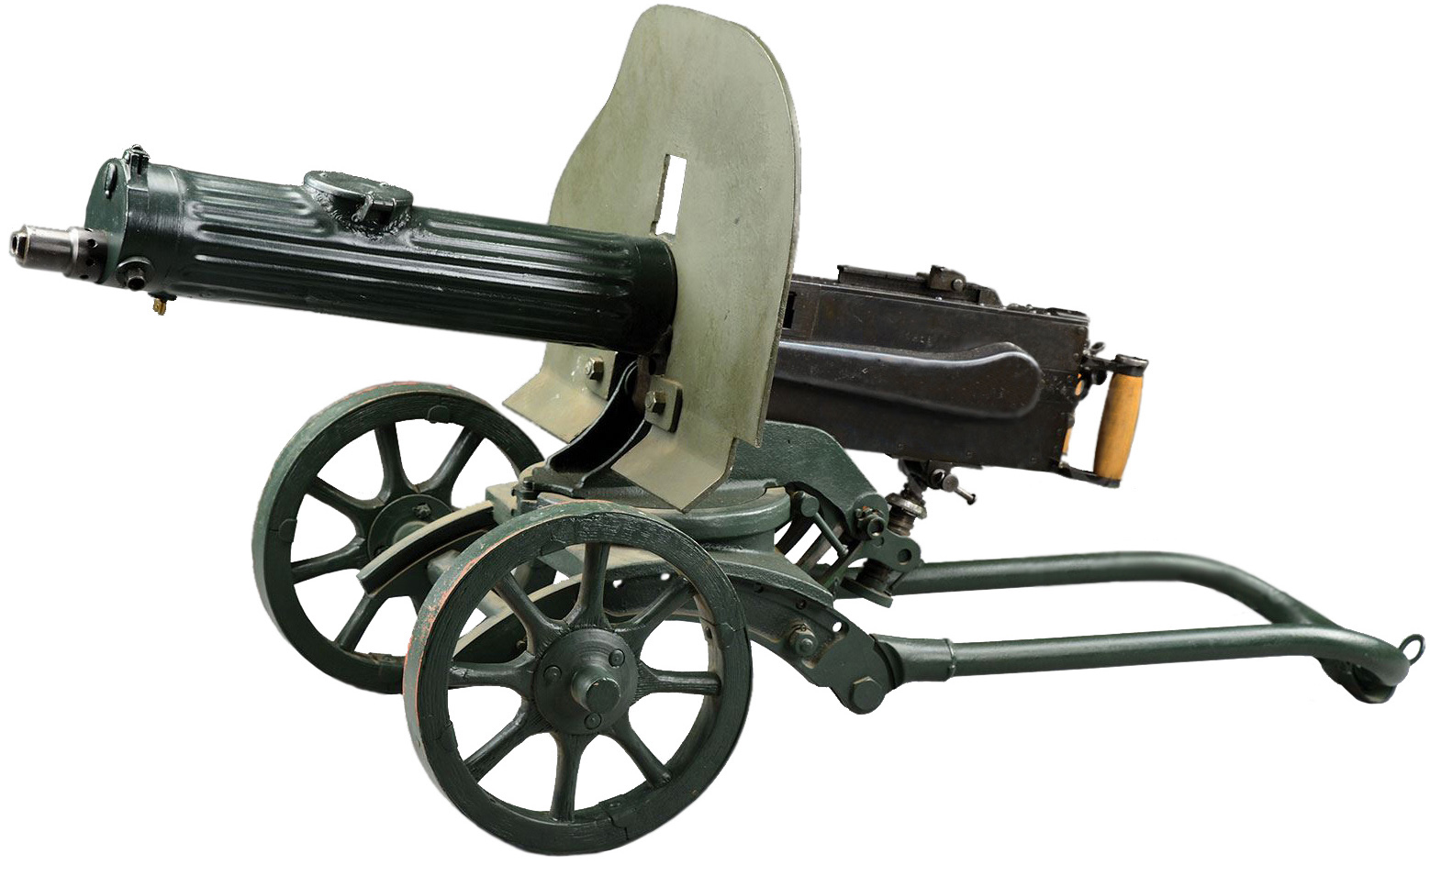

Slide 21
Ответ:
Пулемёт МАКсима

Slide 22
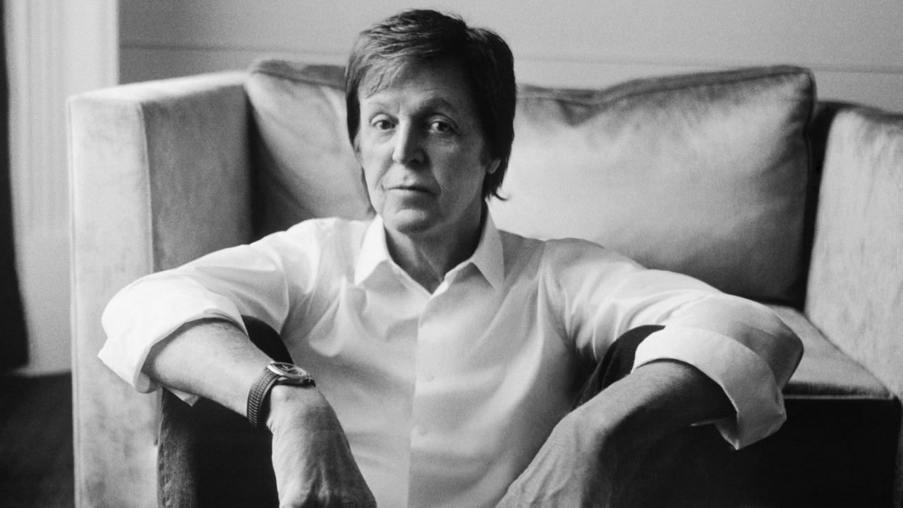

Slide 23
Ответ:
Пол МАКкартни

Slide 24
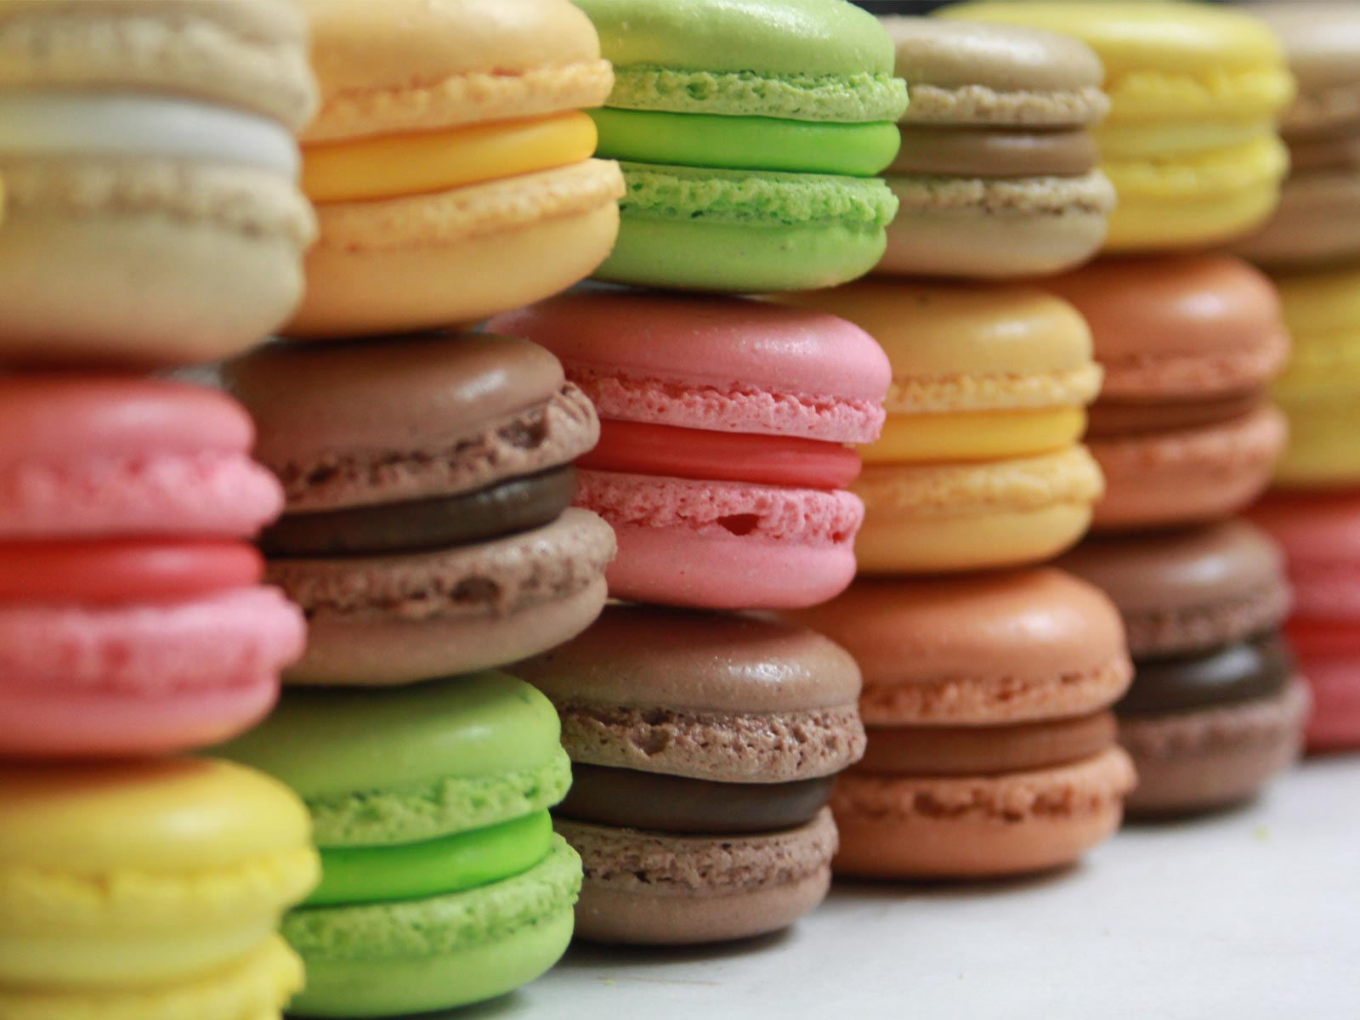

Slide 25
Ответ:
Печенье МАКарон

Slide 26
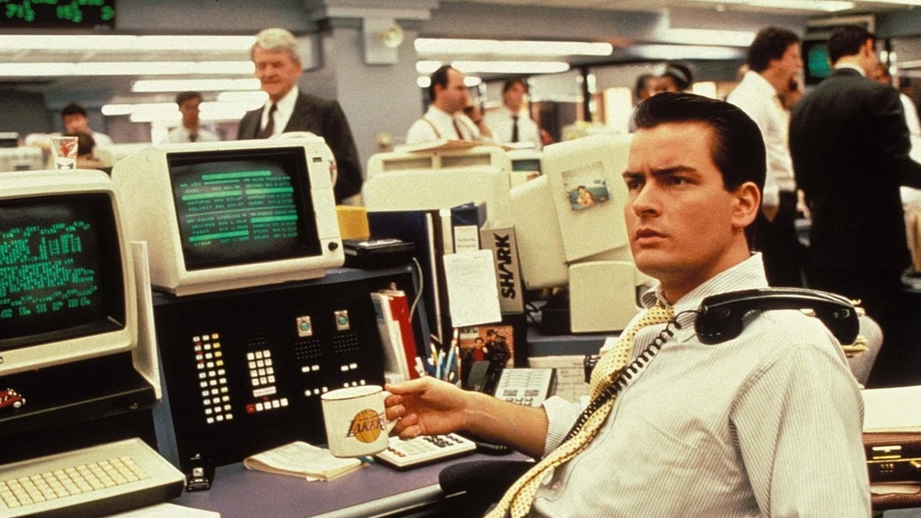

Slide 27
Ответ:
МАКлер

Slide 28
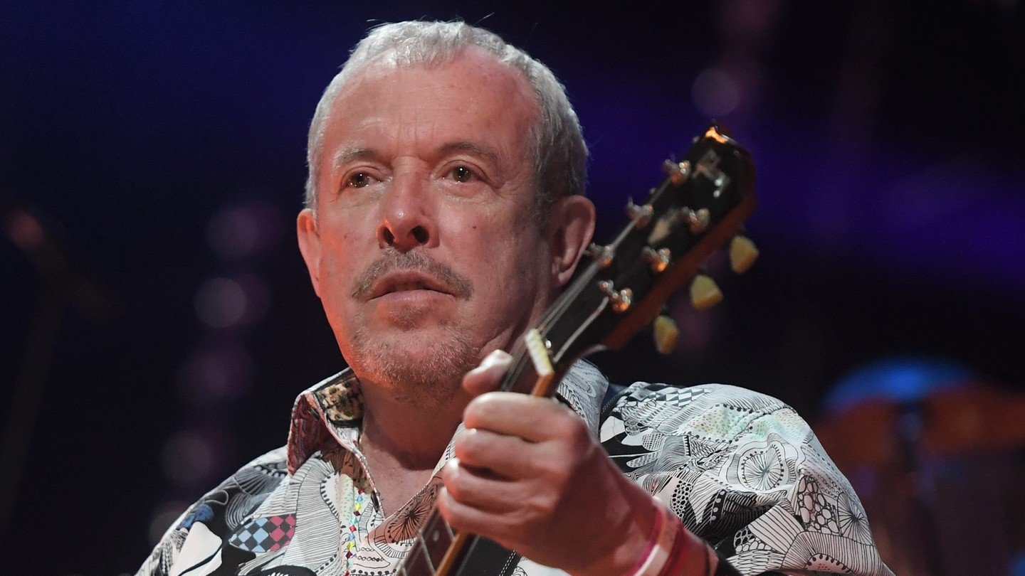

Slide 29
Ответ:
Андрей МАКаревич

Slide 30
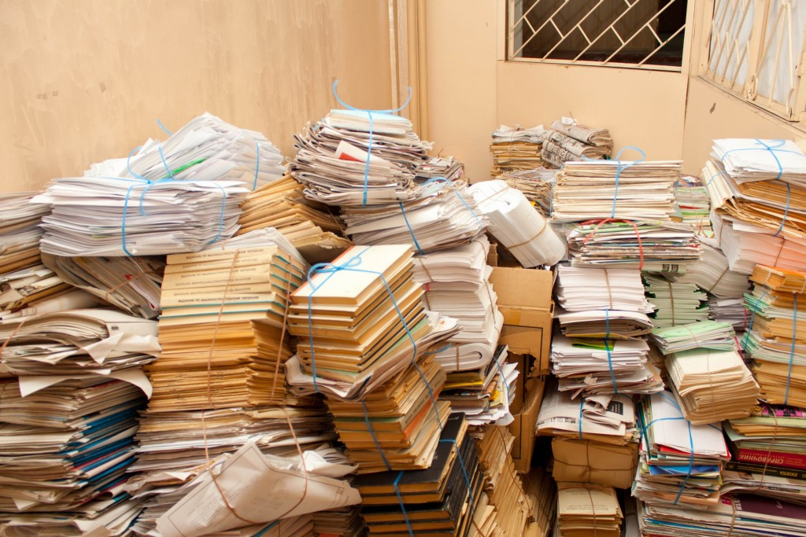

Slide 31
Ответ:
МАКулатура

Slide 32

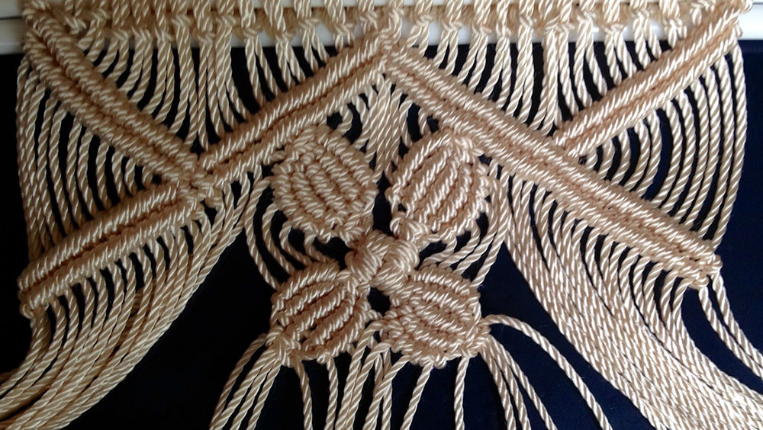

Slide 33
Ответ:
МАКраме

Slide 34
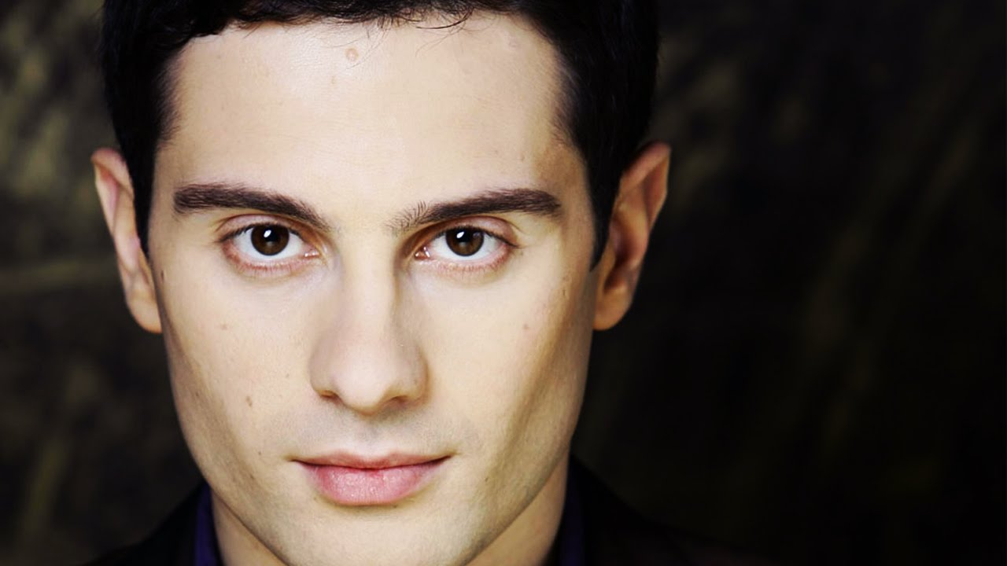

Slide 35
Ответ:
Антон МАКарский

Slide 36
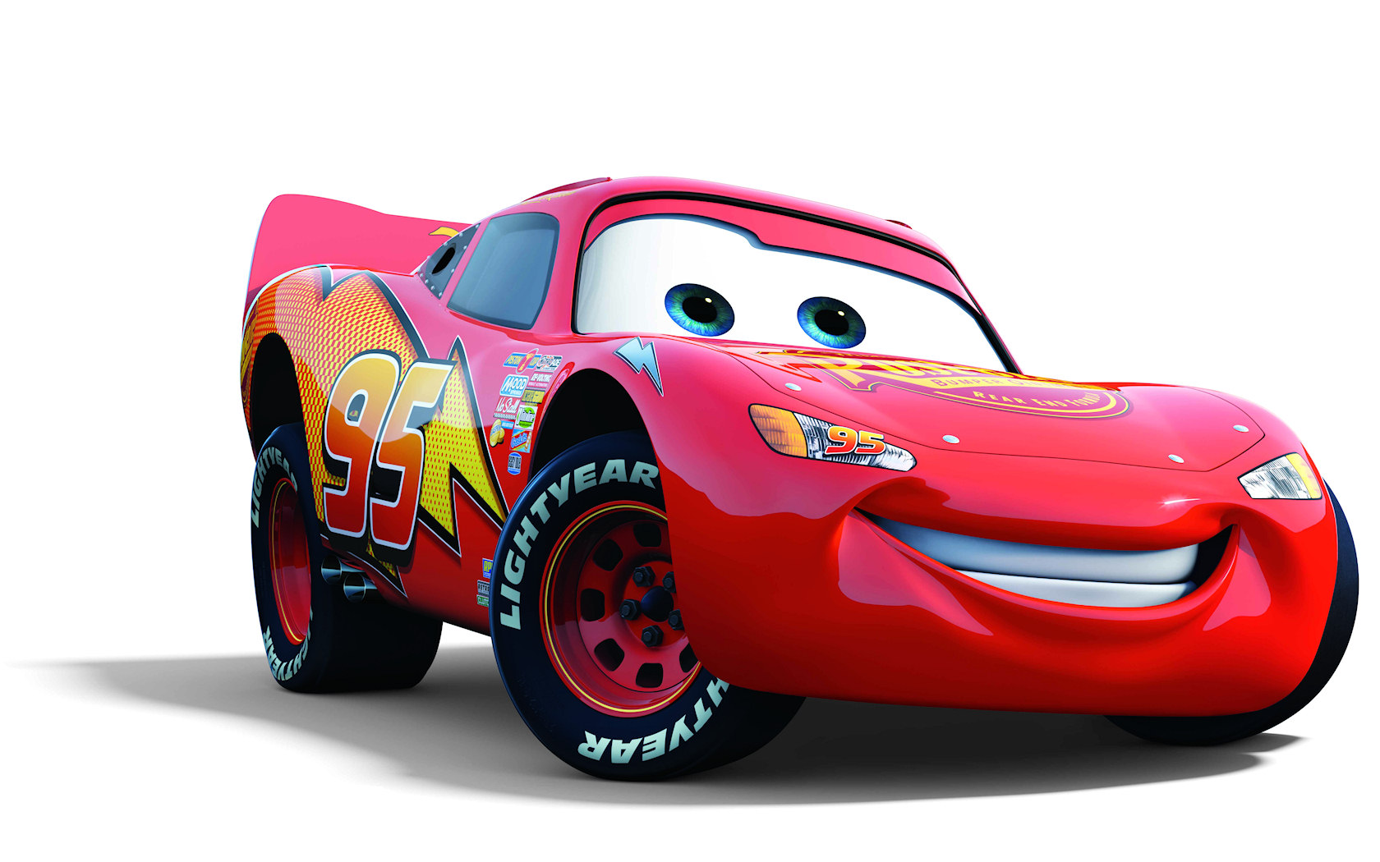

Slide 37
Ответ:
Молния МАКвин

Slide 38
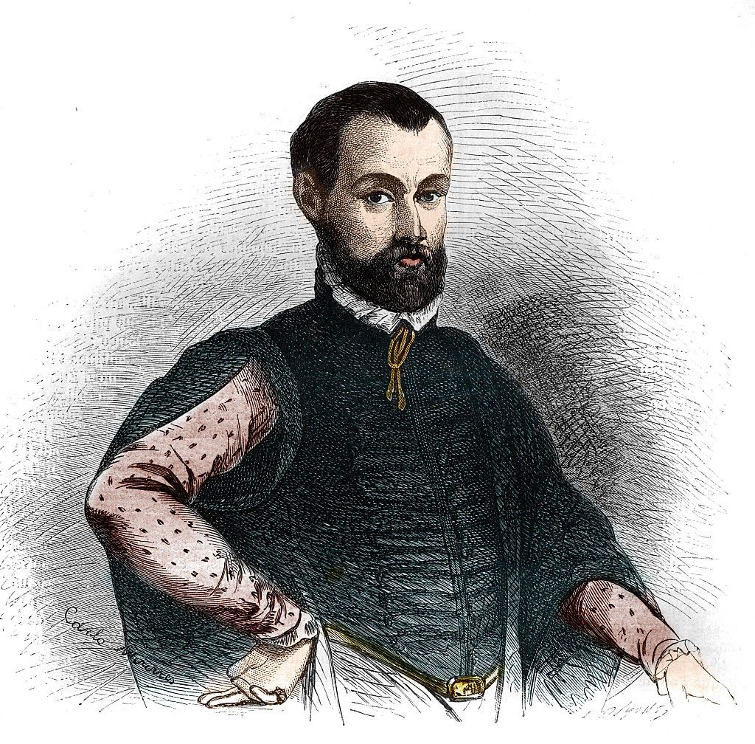

Slide 39
Ответ:
Н. МАКиавелли

Slide 40
МАК
OFF

